Slide 1







`
BÀI VIÊT 1
Luyện tập viết đoạn văn nêu ý kiến
về một hiện tượng xã hội
(mở đoạn, kết đoạn)

Slide 2






HOẠT ĐỘNG
KHỞI ĐỘNG
HOẠT ĐỘNG
KHỞI ĐỘNG

Slide 3





TRÒ CHƠI
RUNG CHUÔNG VÀNG
Câu 1: Cấu tạo của một đoạn văn gồm mấy phần?
3 phần

Slide 4
TRÒ CHƠI
RUNG CHUÔNG VÀNG
Câu 2: Đó là những phần nào?
Mở đoạn, thân đoạn, kết đoạn

Slide 5
TRÒ CHƠI
RUNG CHUÔNG VÀNG
Câu 3: Trong đoạn văn nêu ý kiến về một hiện tượng xã hội, ở phần mở đoạn, em làm gì?
A. Nêu lên ý kiến của bản thân: đồng ý hay không đồng ý với hiện tượng, vấn đề đó.
B. Nêu những lí do khiến em đồng ý hay không đồng ý.
C. Khẳng định lại ý kiến của mình.
B.Nêu những lí do khiến em đồng ý hay không đồng ý.

Slide 6
TRÒ CHƠI
RUNG CHUÔNG VÀNG
Câu 4: Trong đoạn văn nêu ý kiến về một hiện tượng xã hội, khi phần kết đoạn, em cần lưu ý điều gì?
A. Nêu lại ý kiến như câu mở đoạn để khẳng định lại ý bản thân.
B. Sắp xếp các ý đã tìm được cho phù hợp
B.Nêu những lí do khiến em đồng ý hay không đồng ý.
C. Không lặp lại nguyên văn như câu mở đoạn.

Slide 7



HOẠT ĐỘNG
LUYỆN TẬP THỰC HÀNH
HOẠT ĐỘNG
LUYỆN TẬP THỰC HÀNH

Slide 8


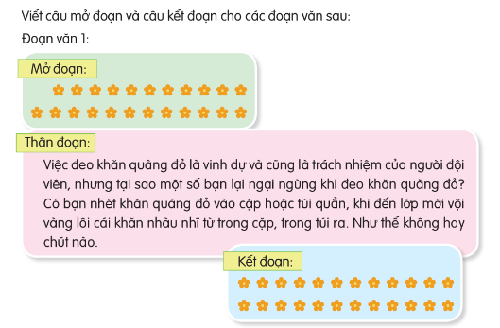
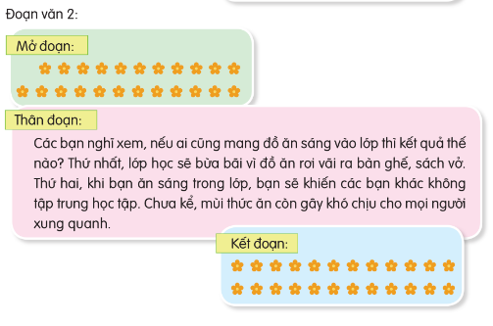
Hoạt động 1: Chuẩn bị viết

Slide 9

Hoạt động 1: Chuẩn bị viết
Các em hãy thảo luận nhóm 2 (chọn cùng 1 đoạn văn). Nhóm các em sẽ thảo luận và trình bày cách hiểu của mình về vấn đề được nêu trong đoạn văn:
+ Hiện tượng xã hội được nêu lên trong đoạn văn là gì?
+ Người biết tán thành hay không tán thành?
+ Những lí do người viết đưa ra là gì?

Slide 10

Hoạt động 1: Chuẩn bị viết
Gợi ý:
Đoạn 1:
+ Đoạn văn nêu lên hiện tượng một số học sinh ngại ngùng và không tôn trọng việc đeo khăn quàng đỏ.
+ Người viết không tán thành hiện tượng này.
+ Đưa ra lý do rằng việc đeo khăn quàng đỏ là một vinh dự và trách nhiệm của người đội viên, do đó hành động thiếu tôn trọng biểu tượng này là không thích hợp.

Slide 11
Hoạt động 1: Chuẩn bị viết
Gợi ý:
Đoạn 2:
+ Đoạn văn nêu lên hiện tượng học sinh mang đồ ăn sáng vào lớp học và ăn trong giờ học.
+ Người viết không tán thành hiện tượng này.
+ Đưa ra lý do rằng việc này gây ra sự bừa bãi, mất tập trung và khó chịu cho những người xung quanh.

Slide 12


Hoạt động 2:
Viết câu mở đoạn và câu kết đoạn

Slide 13



Trình bày
câu mở đoạn 01
của các em

Slide 14

Hoạt động 2:
Viết câu mở đoạn và câu kết đoạn
Đoạn văn 1:
+ Mở đoạn: Trong buổi sinh hoạt Đội cuối tuần trước, Chi đội ta có một số đội viên không đeo khăn quàng đỏ khi đến trường. Các bạn nghĩ xem, có nên để bị phê bình vì một việc nhỏ như vậy hay không?
+ Kết đoạn: Các bạn ơi, hãy trân trọng chiếc khăn quàng đỏ của mình nhé! Hãy quàng khăn đỏ cẩn thận và đúng quy định ngay từ khi bắt đầu tới trường, bạn sẽ cảm thấy mình thực sự là một đội viên nghiêm túc.

Slide 15
Trình bày
câu mở đoạn 02
của các em

Slide 16
Hoạt động 2:
Viết câu mở đoạn và câu kết đoạn
Đoạn văn 2:
+ Mở đoạn: Gần đây, mặc dù cô giáo đã nhắc học sinh nên ăn sáng đầy đủ trước khi vào lớp, nhưng một số bạn vẫn mang đồ ăn sáng vào lớp rồi vừa ăn vừa ôn bài. Việc làm đó của các bạn ảnh hưởng rất nhiều đến người khác.
+ Kết đoạn: Với những lí do kể trên, chắc hẳn các bạn đã thấy có nên mang đồ ăn sáng vào lớp hay không. Mong rằng từ nay trở đi, các bạn sẽ thay đổi thói quen của mình để giữ lớp học sạch đẹp nhé!

Slide 17

HOẠT ĐỘNG
VẬN DỤNG, TRẢI NGHIỆM
HOẠT ĐỘNG
VẬN DỤNG, TRẢI NGHIỆM

Slide 18

Các em hãy viết một đoạn văn nêu ý kiến về một hiện tượng xã hội khác.

Slide 19

Chúc các em học tập tốt!

